Slide 1
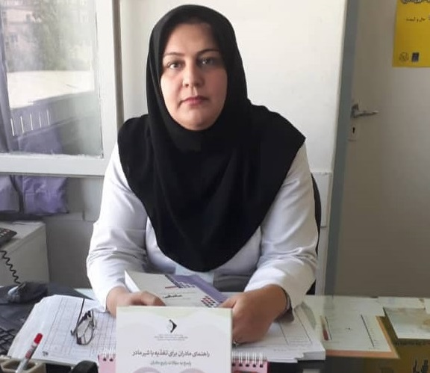
اهداف آموزشي كارگاه 3روزه ترويج تغذيه باشيرمادر
نسيم آژند
كارشناس ومشاوره شير مادر

Slide 2
بيان اهداف
معرفي قوانين بيمارستان دوستدار كودك.(اقدام 1و2)
آشنايي با كد بين المللي
فوايد شير مادر
اهميت شيردهي انحصاري.(اقدام6)
خطر استفاده از شيشه شيروگول زنك.(اقدام9)
فيزيولوژي توليد شير
روشهاي افزايش شيرمادر.(اقدام5)

Slide 3
اهداف آموزشي
روشهاي نگهداري وذخيره سازي شيرمادر.(اقدام5)
پيشگيري ودرمان بيماريهاي پستان در دوران شيردهي
اهميت تماس پوست با پوست ساعت اول تولد.(اقدام4)
وظايف تيم پزشكي دربدو تولد.
KMCوفوايد آن.(اقدام7)
بررسي رشد شيرخواران.

Slide 4
اهداف آموزشي
راهكارهاي مواجهه با افسردگي بعد از زايمان.
تغذيه مناسب مادر در دوران شيردهي.
روشهاي صحيح شيردهي وعلايم شيردهي صحيح.(اقدام5)
آلرژي وشيردهي

Slide 5
پوستر10اقدام

Slide 6
تشكر از توجه شما

